Slide 1




Programación I Trabajo Integrador: “Análisis de Algoritmos”
Alumnos:
Sotelo Carmelich, Agustín Emiliano
Vapore, Bruno Giuliano

Slide 2

Introducción
Explorar el análisis de algoritmos
Dos enfoques para un mismo problema:
¿Cuál resulta más eficiente?
2

Slide 3
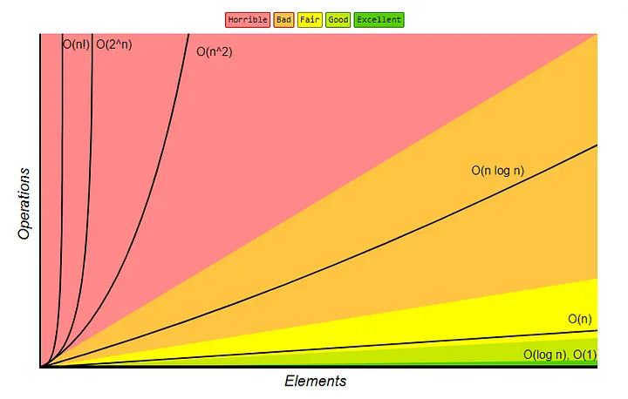
Marco Teórico
Análisis de Algoritmos
Estructuras
Tipos de análisis
Notación Big O
Módulo time

Slide 4



→ Descripción → Elección → Validación → Dificultades → Metodología
Caso Práctico

Slide 5
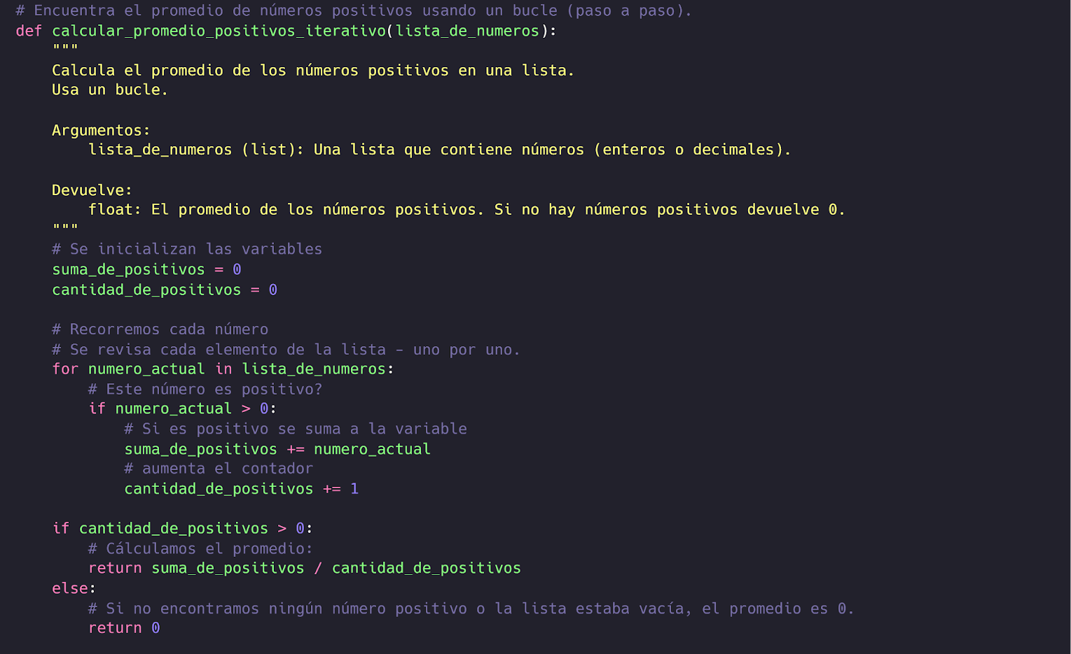
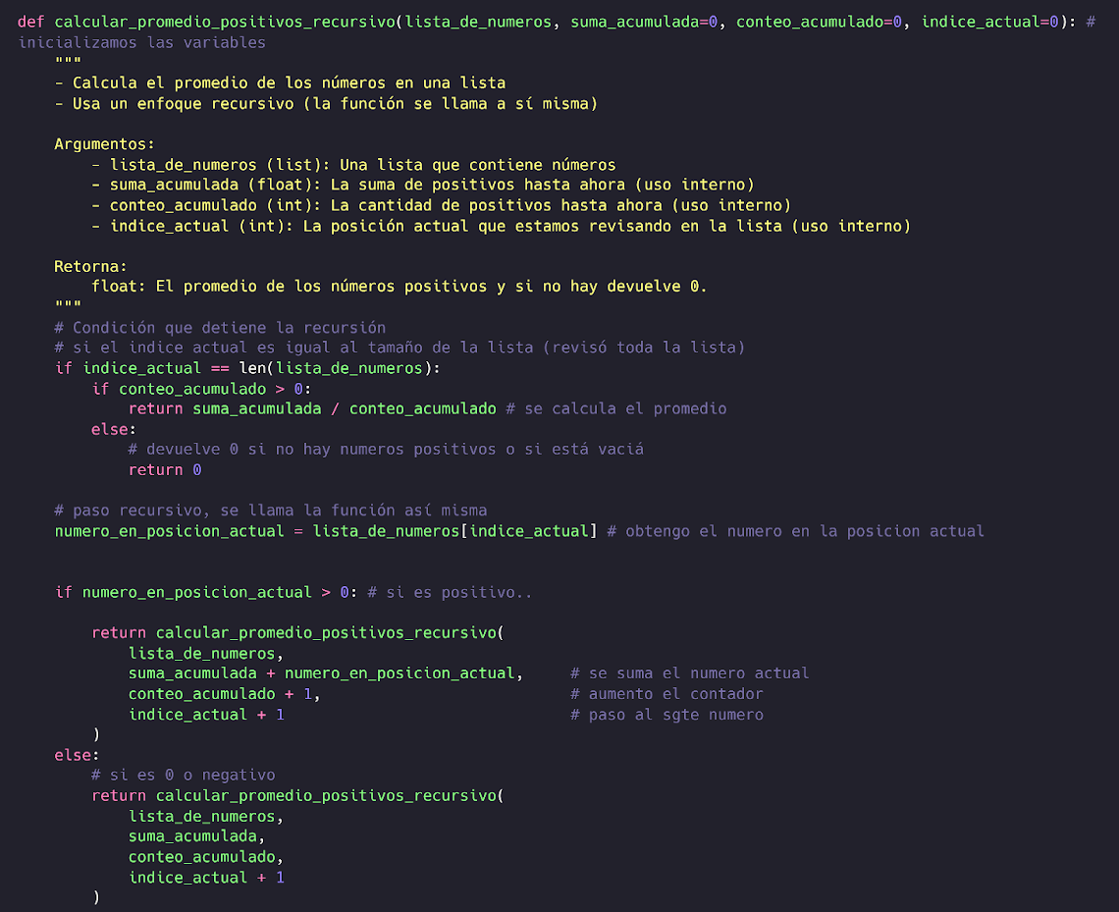
Diseño de Algoritmos
Función iterativa:
Función recursiva:
5

Slide 6
Análisis Teórico y Notación Big O
def calcular_promedio_positivos_iterativo(lista_de_numeros):
suma_de_positivos = 0 T(n) = 1
cantidad_de_positivos = 0 T(n) = 1
for numero_actual in lista_de_numeros: T(n) = 5*n
if numero_actual > 0:
suma_de_positivos += numero_actual
cantidad_de_positivos += 1
if cantidad_de_positivos > 0: T(n) = 3
return suma_de_positivos / cantidad_de_positivos
else:
return 0
T(n) = 1 + 1 + 5n + 3 = 5n + 5
Notación Big O: O(n) → es lineal, depende de n, complejidad eficiente.
Función iterativa
6

Slide 7
Análisis Teórico y Notación Big O
def calcular_promedio_positivos_recursivo(lista_de_numeros, suma_acumulada=0, conteo_acumulado=0, indice_actual=0):
if indice_actual == len(lista_de_numeros): T(n) = 4
if conteo_acumulado > 0:
return suma_acumulada / conteo_acumulado
else:
return 0
numero_en_posicion_actual = lista_de_numeros[indice_actual] T(n) = 1
if numero_en_posicion_actual > 0: T(n) = 5
return calcular_promedio_positivos_recursivo(
lista_de_numeros,
suma_acumulada + numero_en_posicion_actual,
conteo_acumulado + 1,
indice_actual + 1
)
else:
return calcular_promedio_positivos_recursivo(
lista_de_numeros,
suma_acumulada,
conteo_acumulado,
indice_actual + 1
)
T(n) = (5 + 1) * n + 4 = 6n + 4. Notación Big O = O(n) → lineal, depende de n, complejidad eficiente.
Función recursiva
7

Slide 8
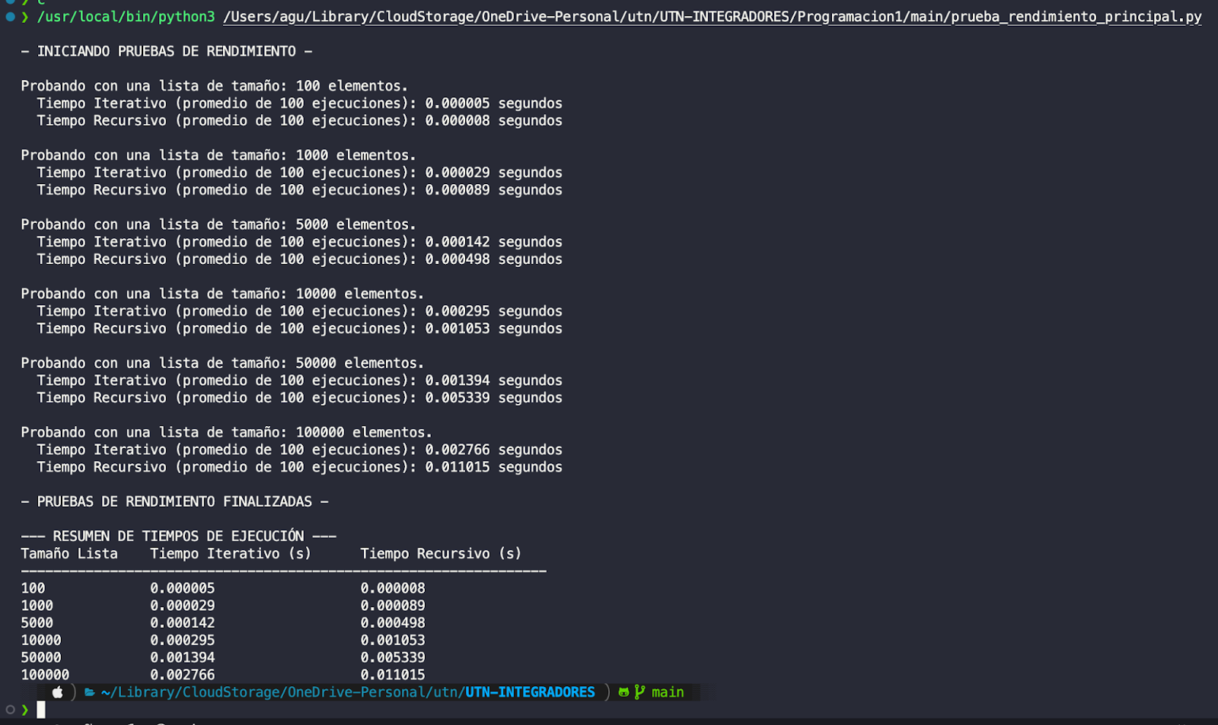

Análisis Empírico
Diseño
timeit
8

Slide 9
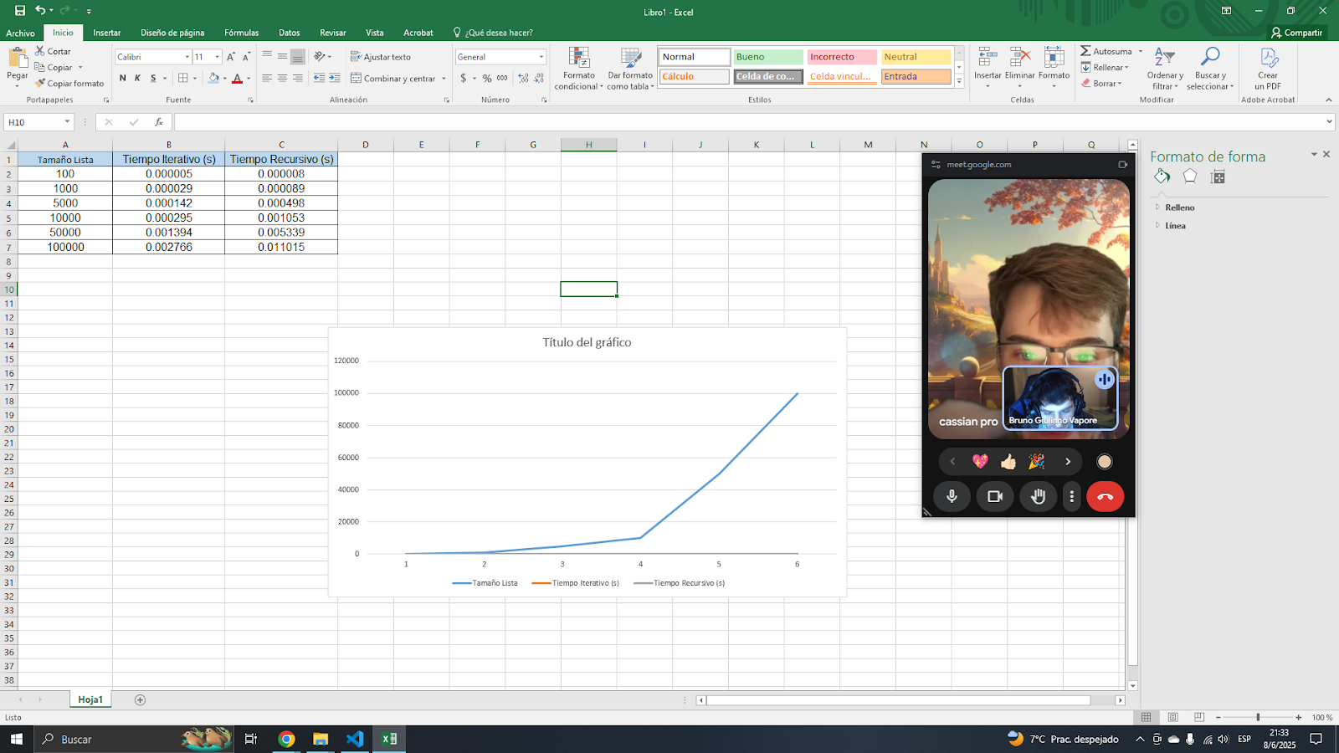
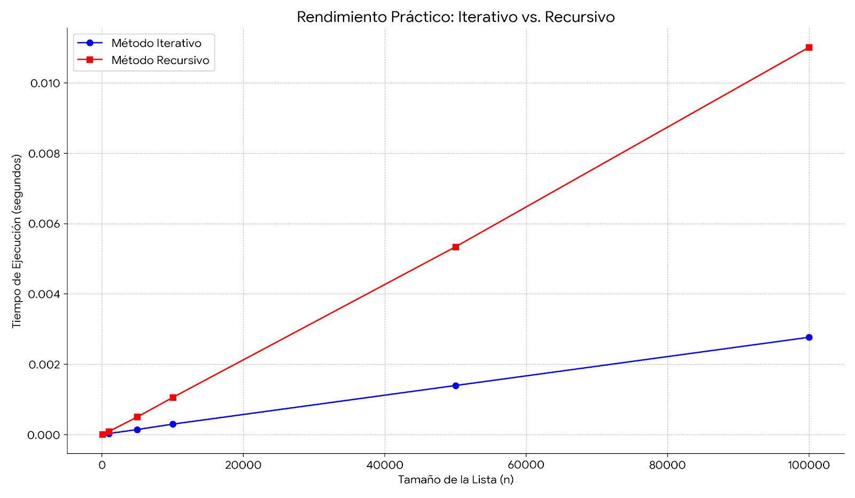
Resultados:
https://github.com/enkai12/UTN-INTEGRADORES/tree/main/Programacion1
9

Slide 10

Conclusiones
Análisis de Algoritmos es esencial para optimizar
Trabajo en equipo eficiente
Profundizar investigación
Objetivos cumplidos
10

Slide 11




Gracias

